Slide 1
МУНИЦИПАЛЬНОЕ БЮДЖЕТНОЕ
ОБЩЕОБРАЗОВАТЕЛЬНОЕ УЧРЕЖДЕНИЕ
«Илькинская средняя общеобразовательная школа»
Урок русского языка.
1 класс.
УМК «Школа России»
В.П. Канакина «Русский язык»
Учитель: Сергеева Людмила Геннадьевна

Slide 2
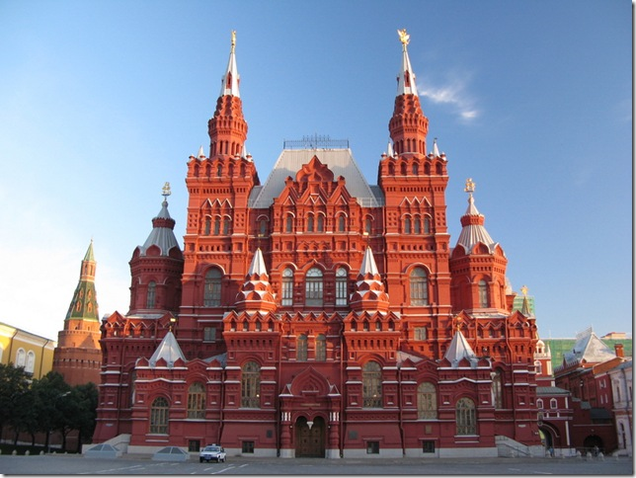
Исторический музей

Slide 3
м
и
я
м
я
и

Slide 4
м
и
я
м
и
я

Slide 5
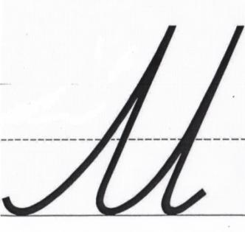
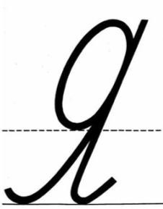
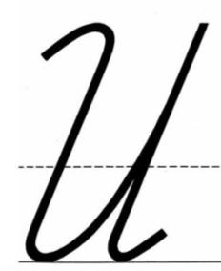

Slide 6
имя

Slide 7
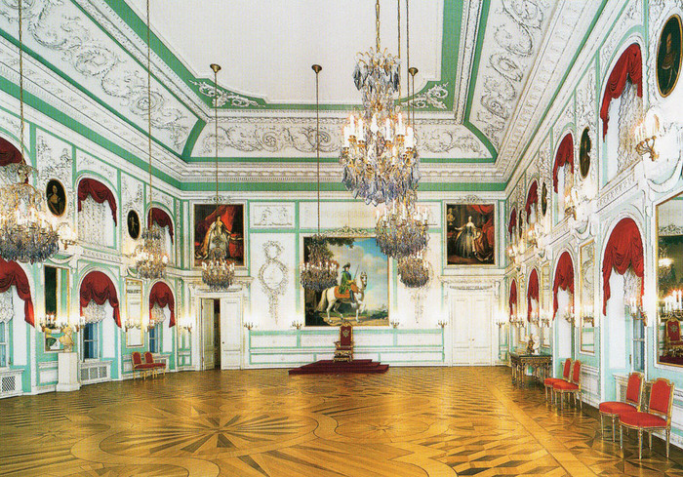
«Музей Имён»

Slide 8
Тема: «Заглавная буква
в именах, отчествах
и фамилиях людей»

Slide 9
Цель: «Научиться писать
с заглавной буквы
имена, отчества
и фамилии людей»

Slide 10
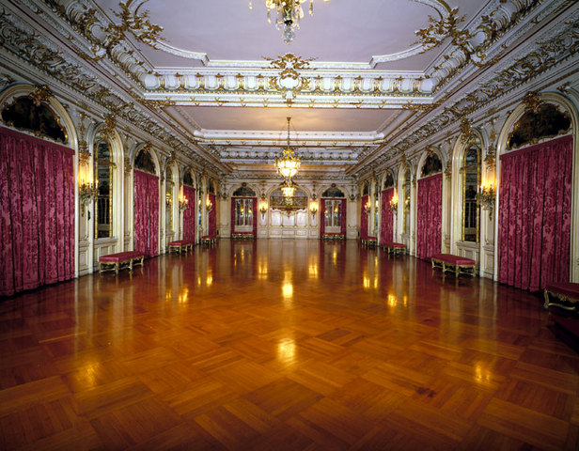
«Ты и твоё имя»

Slide 11
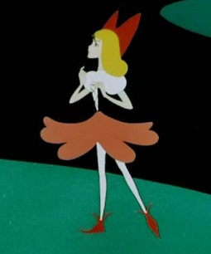
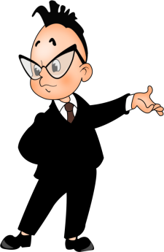
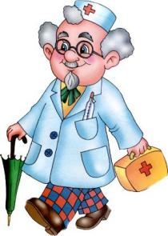
Дюймовочка
Знайка
Айболит

Slide 12
да
Та
То
тя
ша
Лю
ля
Ми
ня
Ка
Ди
ма

Slide 13
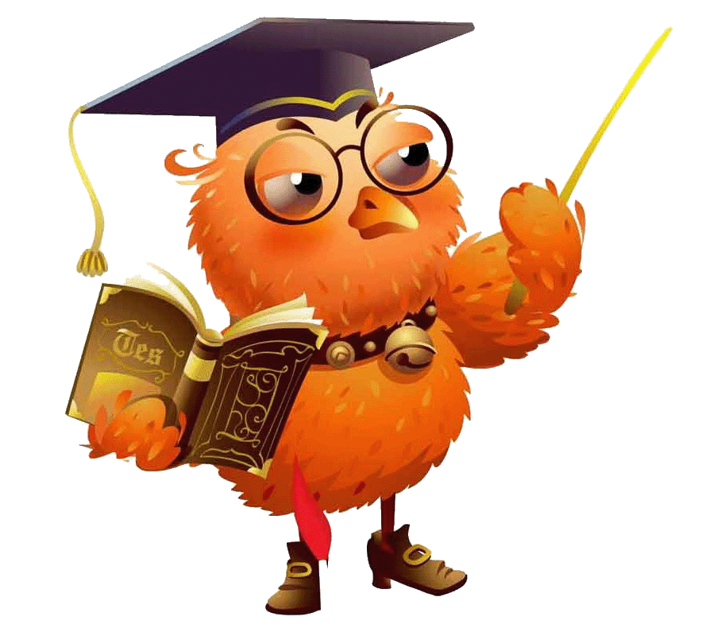
Таня,
Люда,
Катя
Миша,
Толя,
Дима

Slide 14
Михаил
Юрий
Павел
Елизавета
Анастасия
Степан
Елена

Slide 15
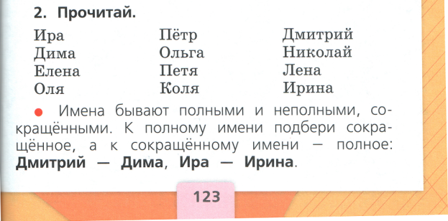

Slide 17
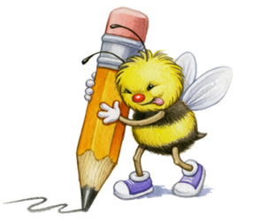
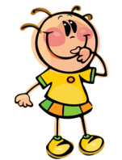
Иван – Иванушка, Ванюша, Ванечка
Любовь – Любочка, Любаша, Любушка
Наталия – Наташенька, Наточка

Slide 18
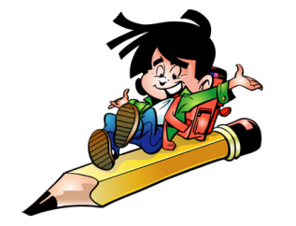
Ф 
И   
  
А  
Л   
 
И    
Я   
   
М   

Slide 19
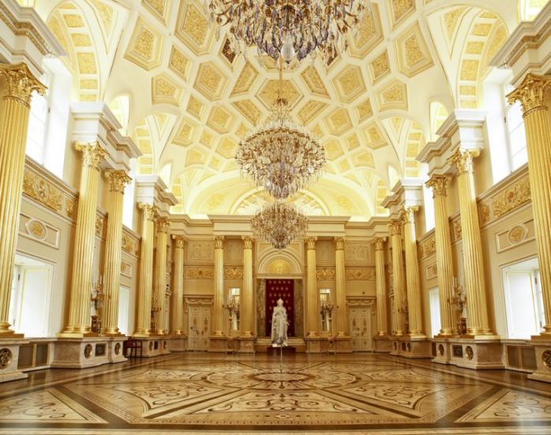
«Наша фамилия»

Slide 20
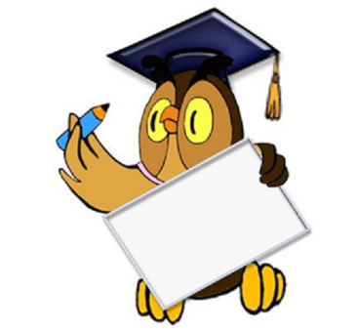
фамилия
фа – ми – ли - я
Фая, Миша, Лида, Яша

Slide 21
Иван - …
Степан - …
Павел - …

Slide 22
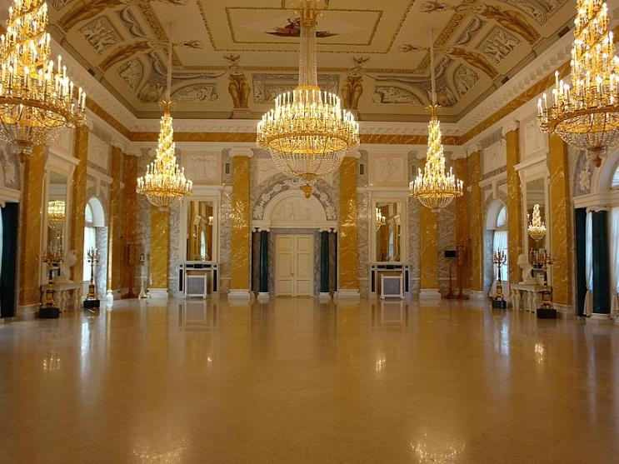
«Твоё отчество»

Slide 23
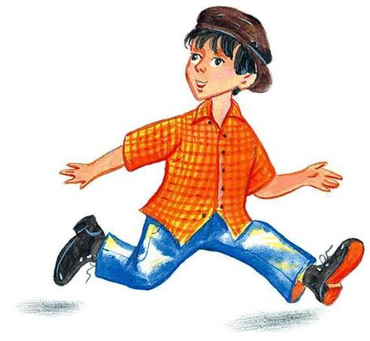
Лентяйкин

Slide 24
Вася Рыбаков был у рыбаков.
Наша Поля вернулась с поля.
Домик для скворцов сделал Алёша Скворцов.
Хороши груши в корзине у Груши.

Slide 25
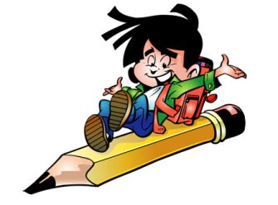
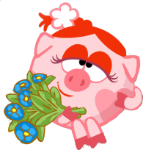
я узнал, открыл для себя …
Сегодня на уроке
я научился, смог …
могу похвалить себя и своих одноклассников за …

Slide 26
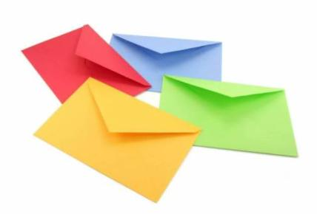
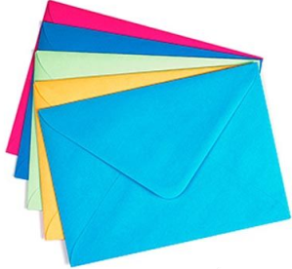
Дима
Андрей
Лена
Кристина
Настя
Леонид
Лера
Глеб
Кирилл
Никита
Кирилл

Slide 27
СПАСИБО ЗА РАБОТУ!

